Slide 1
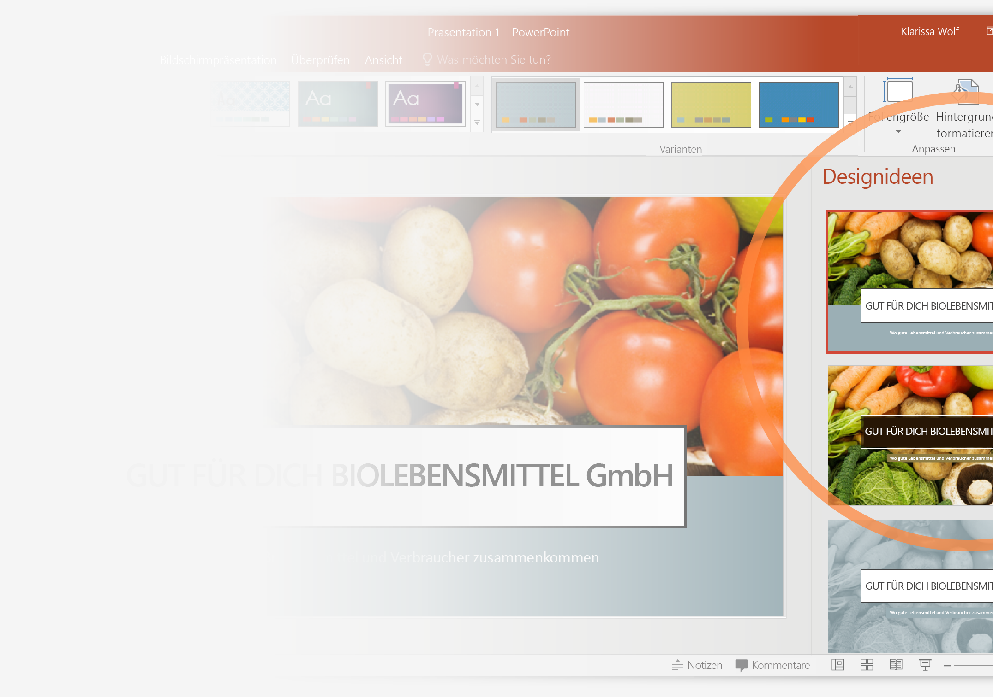
Designer hilft Ihnen, Ihren Standpunkt zu vermitteln
PowerPoint Designer schlägt auf der Grundlage des Inhalts Ihrer Folien professionelle Designs für Ihre Präsentation vor.
Das Feature Designer ist nur im Abonnement verfügbar. Wenn Sie über ein Office 365-Abonnement verfügen, sehen Sie auf der nächsten Folie anhand einer neuen Präsentation, wie es funktioniert.

Slide 2
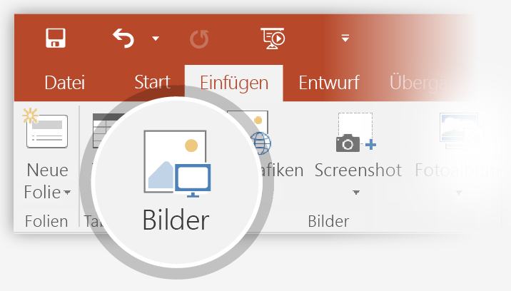
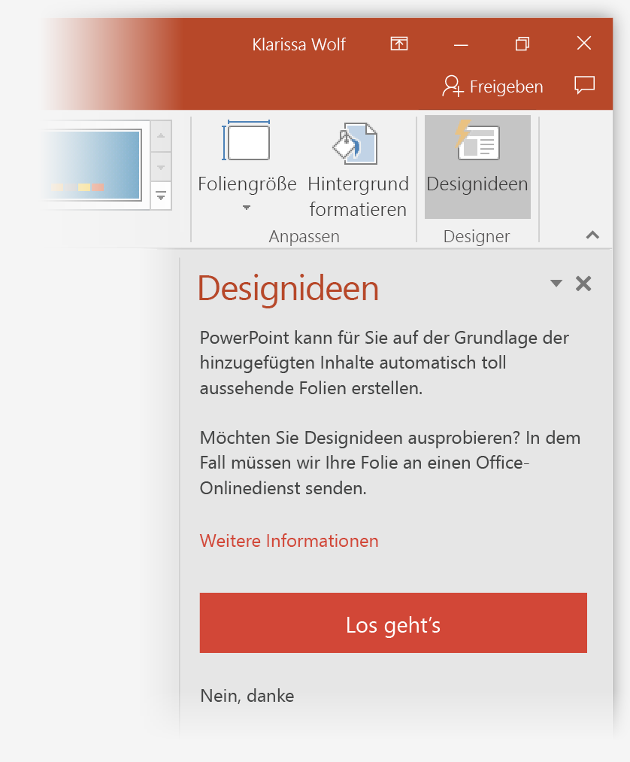
So verwenden Sie PowerPoint Designer
Und so funktioniert es:
1
Beginnen Sie eine neue Präsentation, indem Sie zu Datei > Neu > Leere Präsentation wechseln.
2
Fügen Sie auf der ersten der Folien ein Bild hinzu: Wechseln Sie zu Einfügen > Bilder oder Einfügen > Onlinebilder, und wählen Sie das Bild aus.
Hinweis: Zum Hinzufügen des Bilds benötigen Sie eine Onlineverbindung.
3
Wenn PowerPoint Sie um die Berechtigung zum Abrufen von Designideen bittet, wählen Sie Los geht‘s aus.
4
Wählen Sie im Aufgabenbereich Designideen ein Design aus, das Ihnen gefällt.

Slide 3
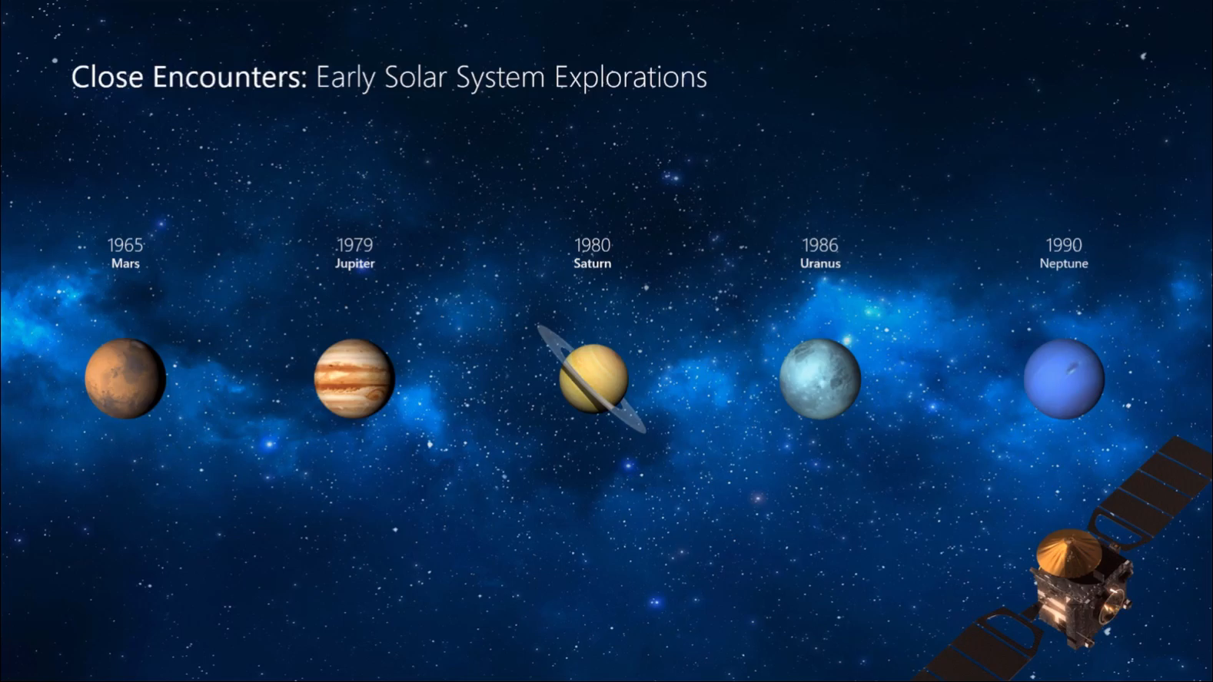
Morphen
Morphen erzeugt flüssige Animationen und Objektbewegungen in Ihrer Präsentation. Sie verwenden für die Ausführung der Animation zwei ähnliche Folien, aber für Ihr Publikum scheint die Aktion auf einer Folie stattzufinden.
Um ein kurzes Beispiel anzusehen, können Sie das Video rechts wiedergabe.
Das Feature Morphen ist nur im Abonnement verfügbar. Wenn Sie über ein Office 365-Abonnement verfügen, können Sie es mit den Schritten auf der nächsten Folie selbst ausprobieren.

Slide 4
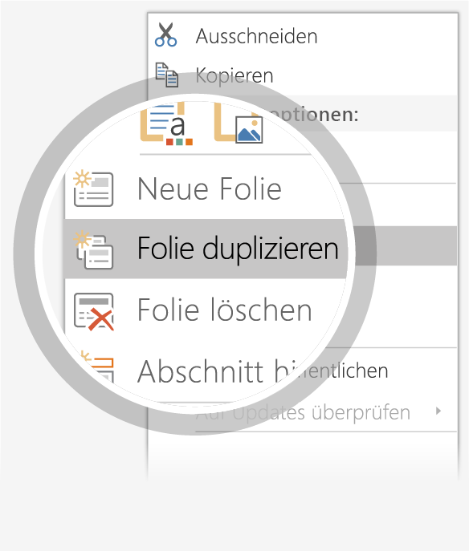
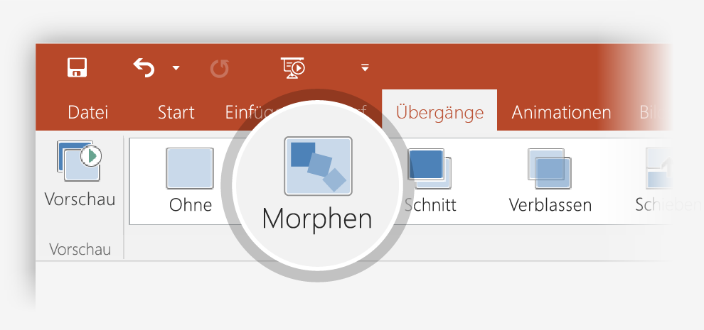
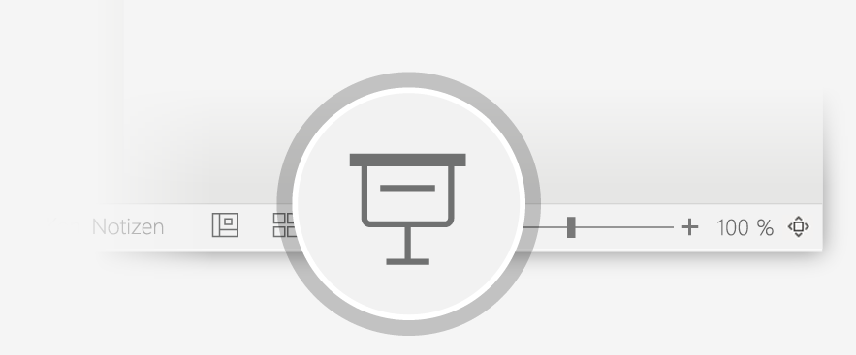
Einrichten von Morphen
Probieren Sie es mit diesen zwei einfachen "Planeten" selbst aus:
1
Duplizieren Sie diese Folie: Klicken Sie mit der rechten Maustaste auf das Folienminiaturabbild, und wählen Sie Folie duplizieren aus.
2
Ändern Sie auf der zweiten dieser beiden identischen Folien die Formen auf der rechten Seite in irgendeiner Weise (z. B. durch Verschieben, Ändern der Größe oder der Farbe), und wechseln Sie dann zu Übergänge > Morphen.
3
Kehren Sie zur ersten der beiden Folien zurück, drücken Sie die Schaltfläche Bildschirmpräsentation, und wählen Sie dann Wiedergabe aus, um das Morphen Ihres Kreises zu sehen!
Hinweis: Durch Effektoptionen erhalten Sie sogar noch mehr Möglichkeiten beim Morphen.

Slide 5
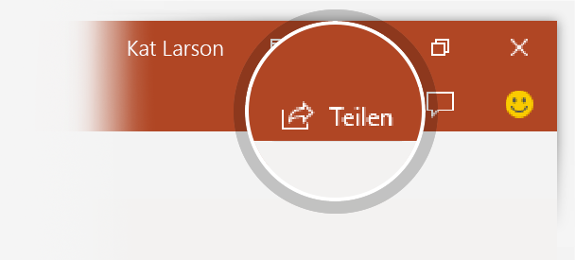
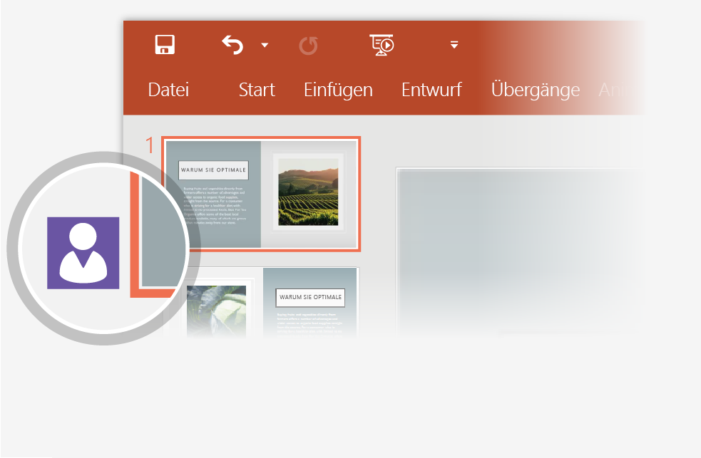
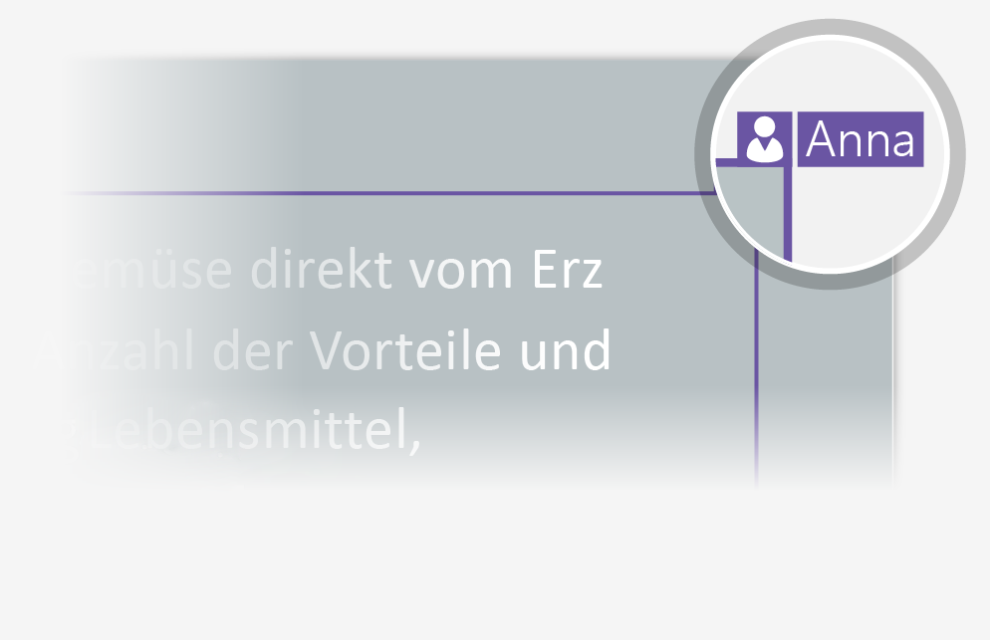
Zusammenarbeit in Echtzeit
Wenn Sie Ihre Präsentation für andere freigeben, können Sie sie gleichzeitig mit Ihnen arbeiten sehen.
Und so funktioniert es:
1
Wählen Sie oberhalb des Menübands Teilen aus, oder verwenden Sie die Tastenkombination Alt+YS, um Personen zur Mitarbeit einzuladen (An dieser Stelle können Sie in der Cloud speichern.)
2
Wenn sich andere Personen in der Präsentation befinden, zeigt eine Markierung an, wer sich auf welcher Folie befindet…
3
…und welchen Teil der Folie sie bearbeiten.

Slide 6


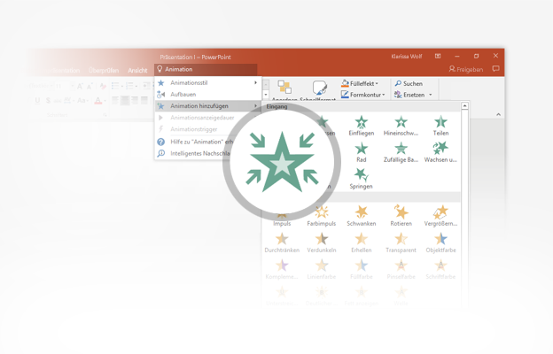
Mit "Sie wünschen" sind Sie sofort ein Experte.
Über das Feld "Sie wünschen" finden Sie bei Bedarf den passenden Befehl,
wodurch Sie Zeit sparen und sich auf Ihre Arbeit konzentrieren können.
Probieren Sie es aus:
MICH AUSWÄHLEN
1
Wählen Sie das Roboterbild auf der rechten Seite aus.
2
Geben Sie im Feld Sie wünschen Animation ein, und wählen Sie dann Animation hinzufügen aus.
3
Wählen Sie einen Animationseffekt aus, wie etwa Zoom, und sehen Sie,
was geschieht.

Slide 7
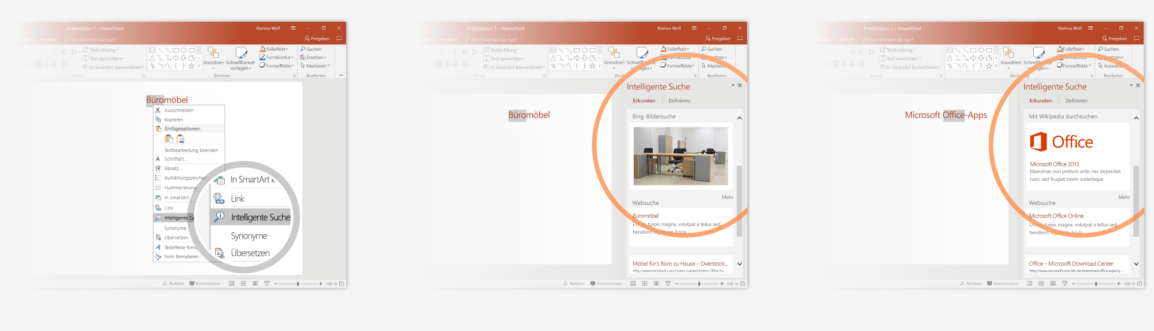
Recherchieren Sie, ohne Ihre Folien zu verlassen
Das intelligente Nachschlagen bringt Rechercheergebnisse direkt in PowerPoint.
Probieren Sie es aus:
1
Klicken Sie mit der rechten Maustaste auf das Wort Büro in der folgenden Formulierung: Büromöbel
2
Wählen Sie Intelligente Suche aus, und beachten Sie, dass die Ergebnisse sich auf den Kontext dieser Formulierung anstatt auf Microsoft Office-Apps beziehen.
3
Probieren Sie nur so zum Spaß das Intelligente Nachschlagen erneut aus, indem Sie in Schritt 2 auf das Wort Office klicken.

Slide 8

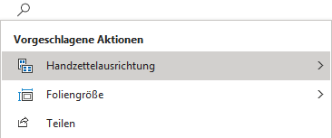

Weitere Fragen zu PowerPoint?
Wählen Sie die Schaltfläche Sie wünschen aus, und geben Sie den gewünschten Suchbegriff ein.
Den PowerPoint-Team-Blog besuchen
Zur kostenlosen PowerPoint-Schulung wechseln
AUSWÄHLEN DES PFEILS IM MODUS BILDSCHIRMPRÄSENTATION

Slide 9

ONLINE NOTICE BOOK WEBAPP
ONLINE NOTICE BOOK WEBAPP
November - 2024

Slide 10

Einführung
ONLINE NOTICE BOOK WEBAPP
Was ist die Online-Notizbuch-App?
Die Online-Notizbuch-Webanwendung ermöglicht Benutzern, ihre Notizen digital zu erfassen und zu verwalten. Sie erleichtert den Zugriff und die Teilung von Informationen in einem benutzerfreundlichen Format.

Slide 11
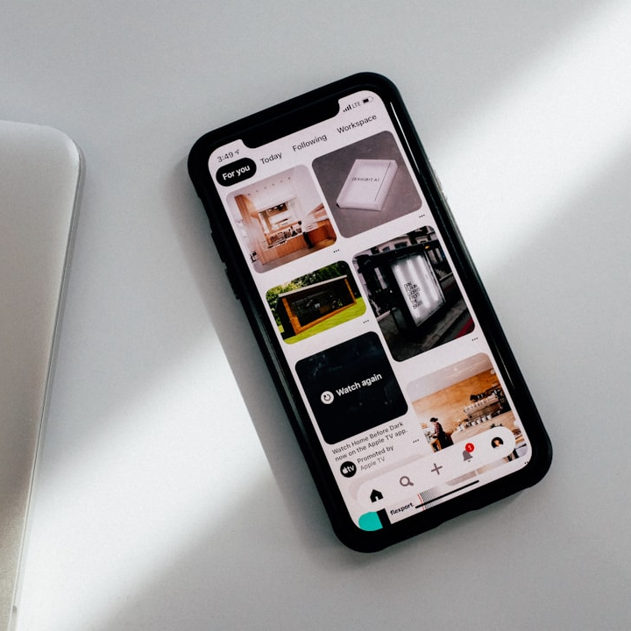
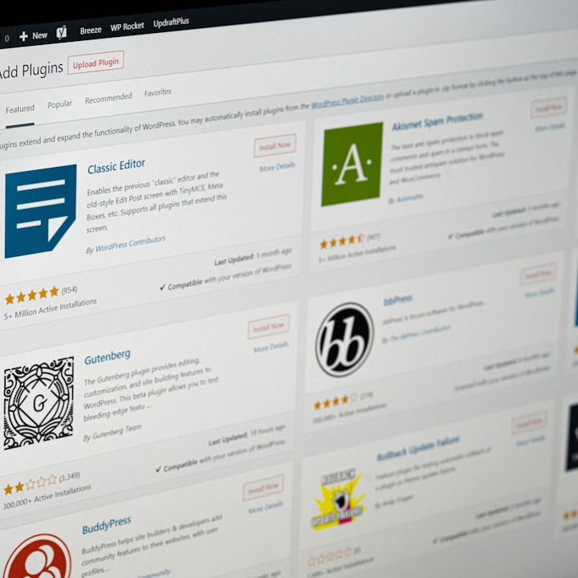
Funktionen
ONLINE NOTICE BOOK WEBAPP
Benutzerfreundlichkeit und Zugänglichkeit
Die intuitive Benutzeroberfläche sorgt für einfache Navigation und Nutzung. Außerdem ist die App auf verschiedenen Geräten verfügbar, was zusätzliche Flexibilität bietet.
Hauptfunktionen
Die App bietet Funktionen wie das Erstellen und Bearbeiten von Notizen, das Organisieren in Ordnern und das Teilen von Inhalten. Benutzer können auch Erinnerungen und Suchfunktionen nutzen.

Slide 12
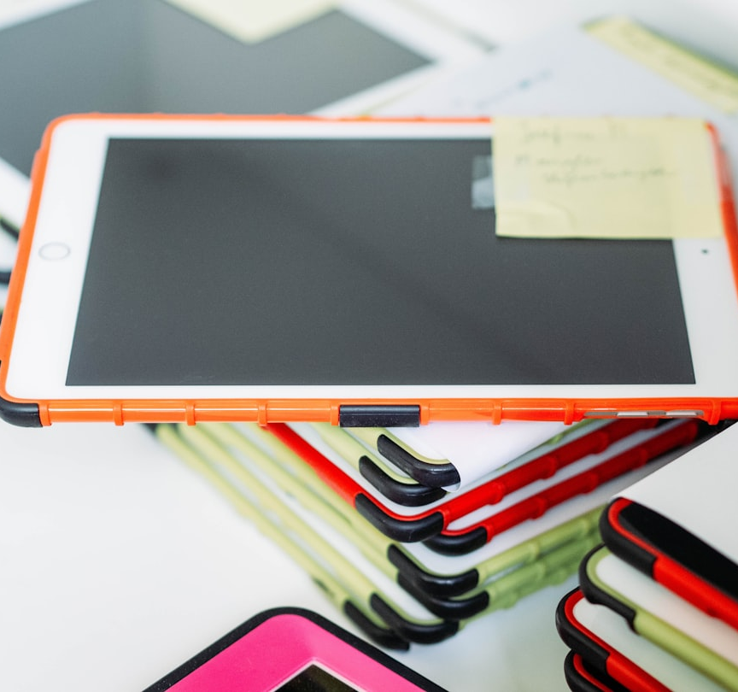
Zielgruppe
ONLINE NOTICE BOOK WEBAPP
Wer profitiert von der App?
Die App richtet sich an Studenten, Berufstätige und alle, die effizienter arbeiten möchten. Sie erlaubt es Nutzern, ihre Gedanken festzuhalten und Informationen jederzeit zuzugreifen.

Slide 13
Technologie-Stack
Diese Tabelle zeigt die verwendeten Technologien in der Online-Notizbuch-App. Jede Technologie spielt eine wichtige Rolle in der Entwicklungsarchitektur.
TECHNOLOGIE | BESCHREIBUNG | VERWENDUNG
Frontend | React.js | Benutzeroberfläche erstellen
Backend | Node.js | Server-Logik und Datenbank-Anbindung
Datenbank | MongoDB | Daten speichern und abrufen
Hosting | AWS | Skalierbarkeit und Verfügbarkeit
API | RESTful API | Integration mit anderen Diensten

Slide 14

Vorteile
ONLINE NOTICE BOOK WEBAPP
Einfache Zusammenarbeit
Mit Funktionen zum Teilen und Zusammenarbeiten können Teams effizienter kommunizieren und Ideen austauschen, was die Teamdynamik verbessert.
Effizienzsteigerung
Die App hilft Benutzern, ihre Zeit besser zu nutzen, indem sie den Zugriff auf Informationen vereinfacht. Dies führt zu schnelleren Entscheidungen und Produktivitätssteigerungen.

Slide 15
Zukunftspläne
50%
30%
20%
Globale Reichweite
Erweiterte Funktionalitäten
Synergien schaffen
Zukünftige Updates werden neue Funktionen einführen, die den Benutzern helfen, ihre Erfahrungen zu optimieren.
Die App wird in verschiedenen Ländern eingeführt, um eine breitere Benutzerbasis zu erreichen.
Die Entwicklung strategischer Partnerschaften wird das Wachstum und die Akzeptanz der Anwendung fördern.

Slide 16

Zusammenfassung und nächste Schritte
ONLINE NOTICE BOOK WEBAPP
Fazit der Präsentation
Zusammenfassend lässt sich sagen, dass die Online-Notizbuch-Webanwendung eine wesentliche Unterstützung für Benutzer bietet, um ihre Notizen und Informationen zu verwalten. Die nächsten Schritte umfassen weitere Entwicklungen und die Benutzerakquise.

